Slide 1
홈페이지 리뉴얼 기획서 스케치
이지디자인컴퓨터학원
수강생 정민희

Slide 2
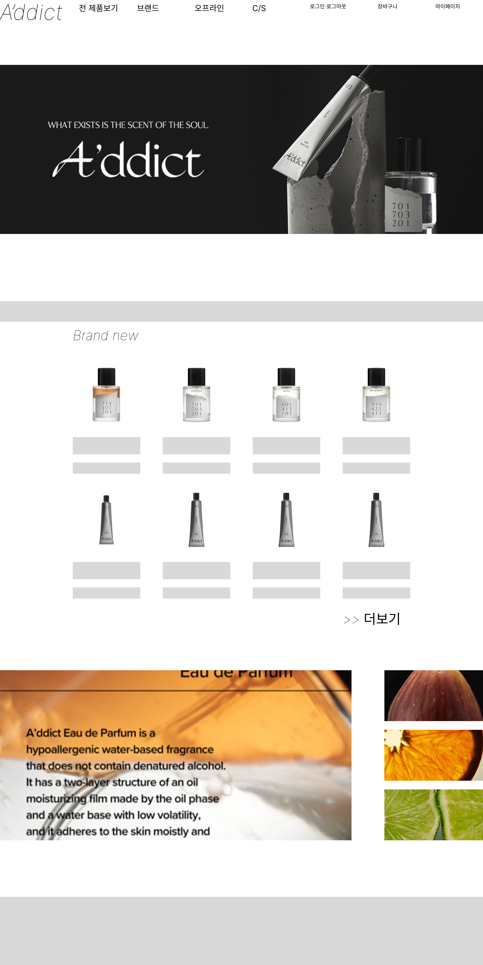
1
2
기본메뉴
무빙 배너
신상품,베스트셀러 등 전면에 배치
더보기를 누르면 전체상품창으로 넘어가게 배치
공식 유투브,인스타그램 사진 등을 배치
푸터
3
4
5
6

Slide 3
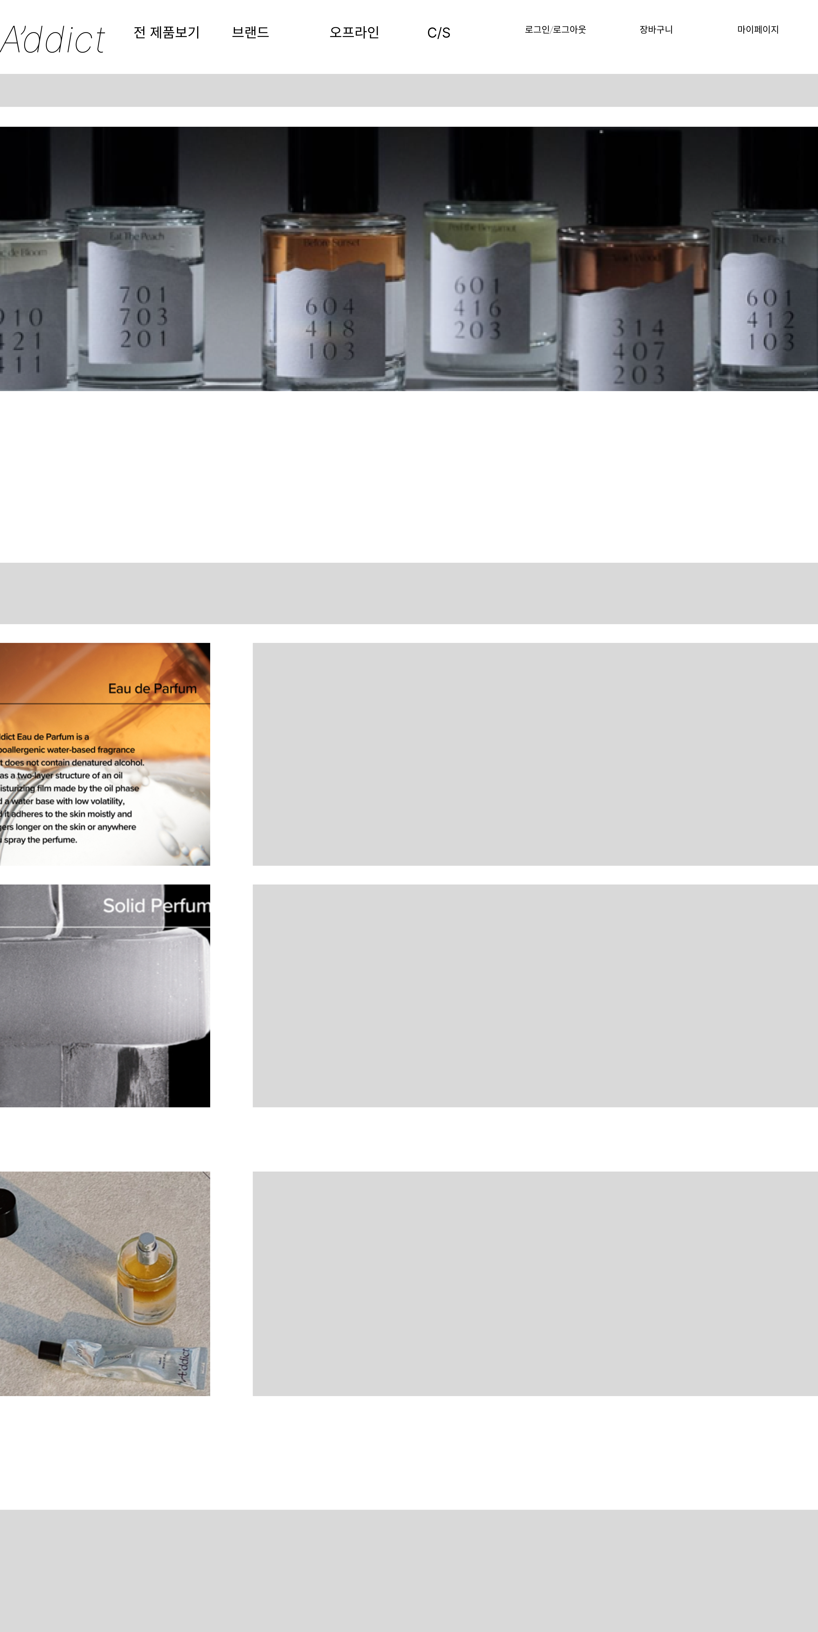
카테고리
1
대분류 카테고리
1.오 드 퍼퓸
2.솔리드 퍼퓸
3.기타(룸 스프레이,시향지)
2
3

Slide 4
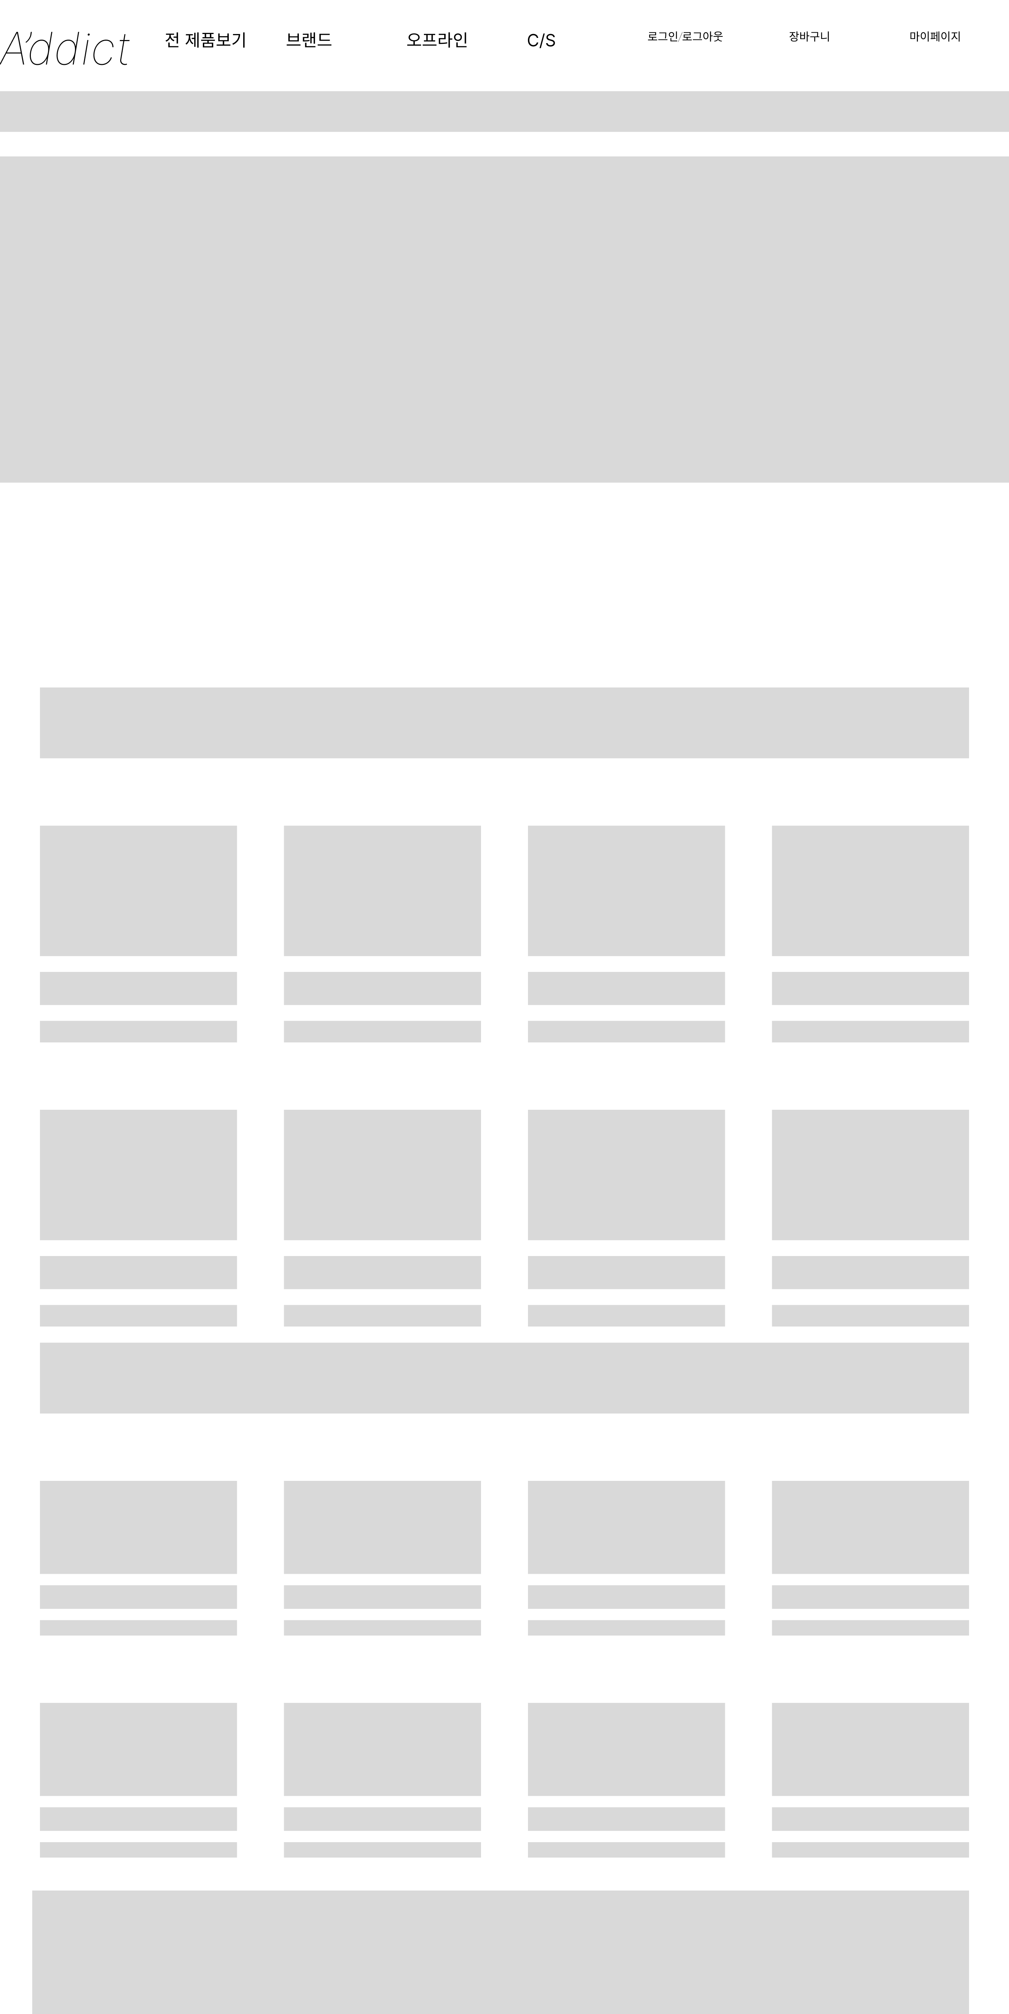
1.상품창
1
2
3
1.상품 이미지
2.상품명
3.가격표시

Slide 5
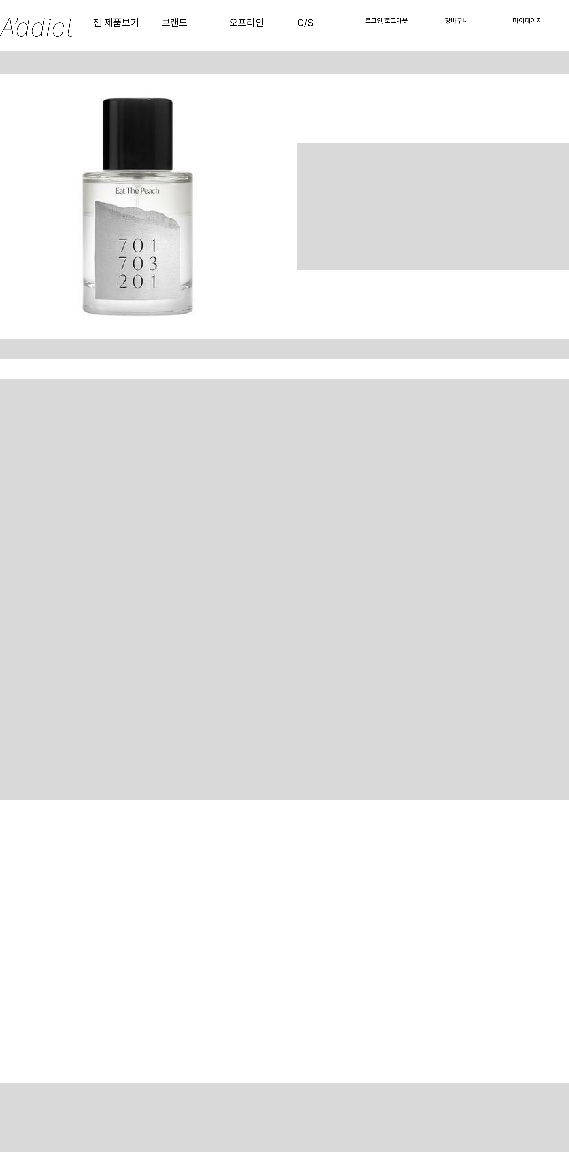
1.상품
2.상품설명, 구매버튼
3.제품설명 이미지
1
2
3

Slide 6
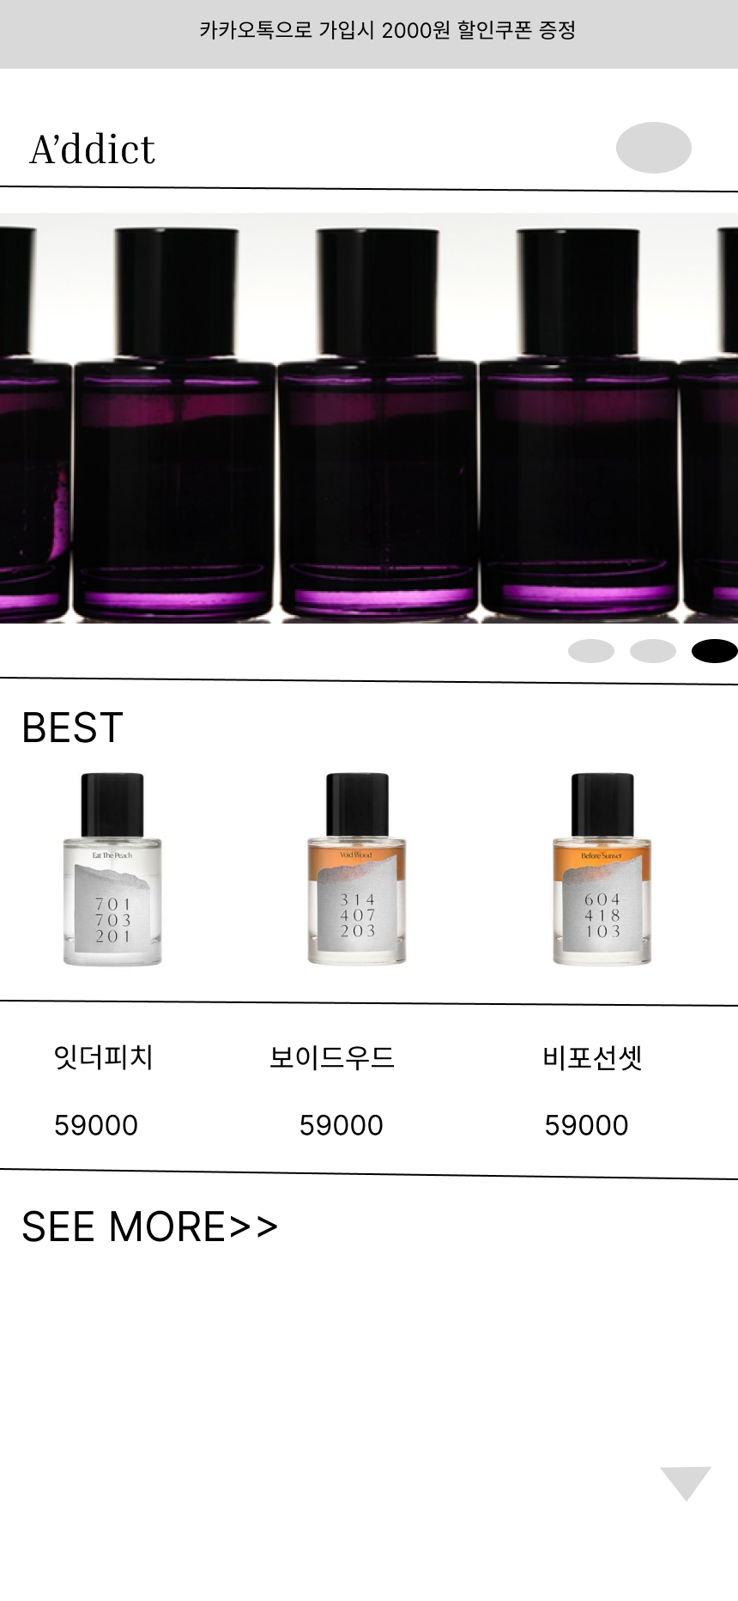
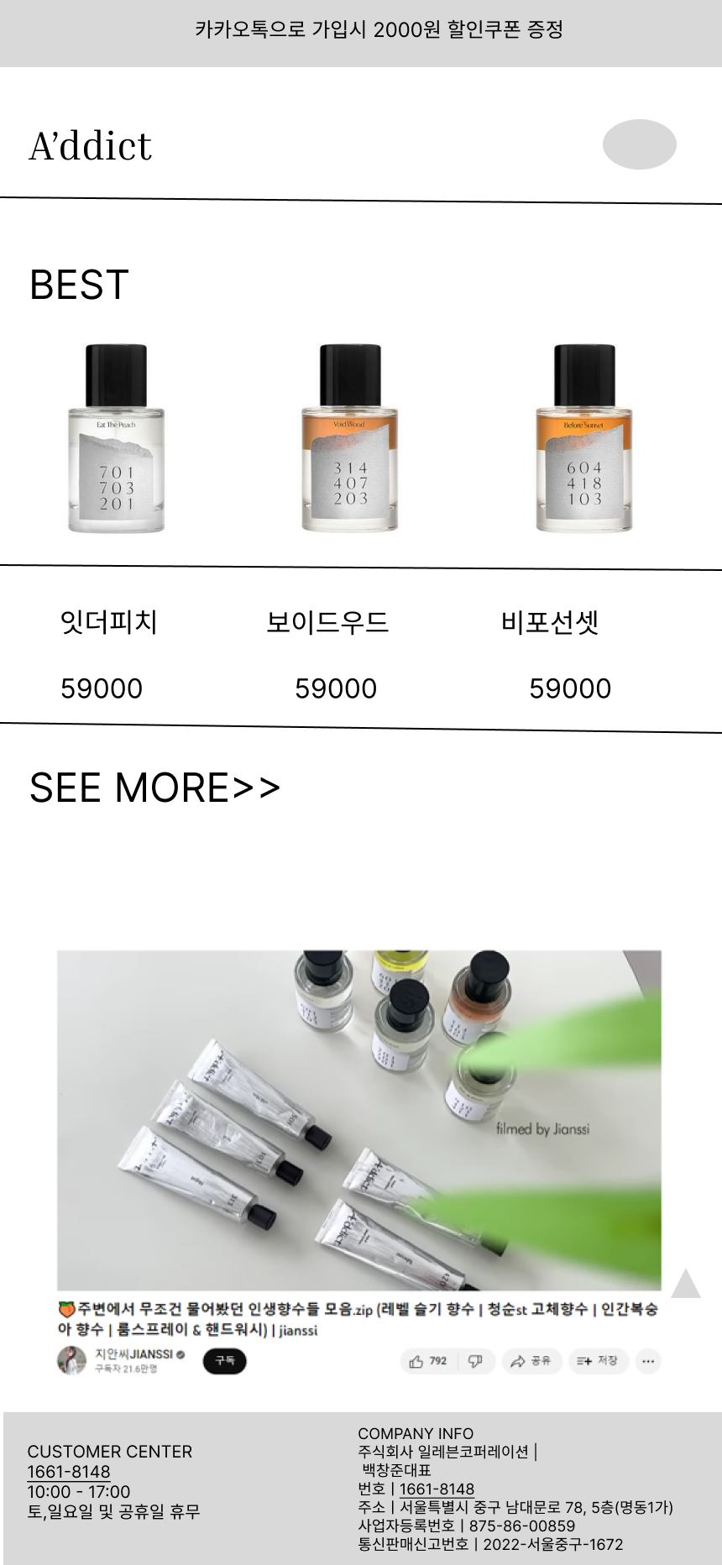
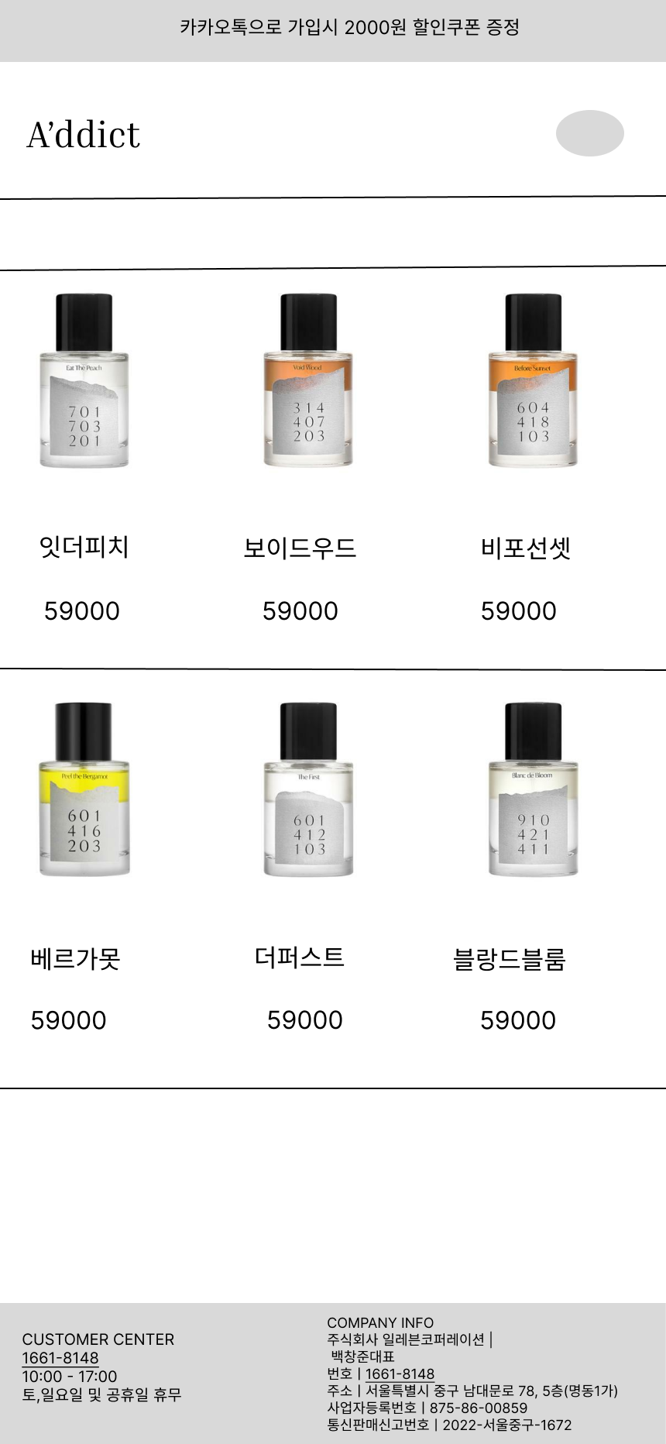

Slide 7
